Slide 1
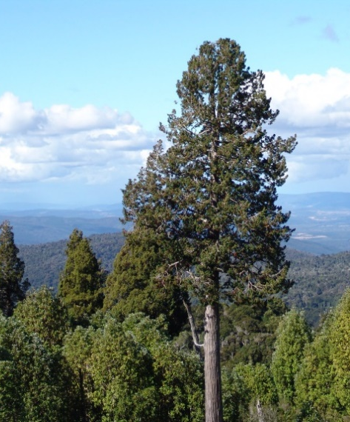
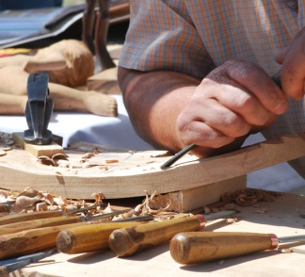
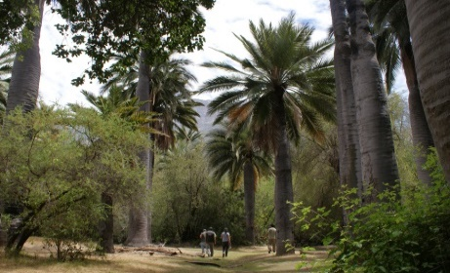
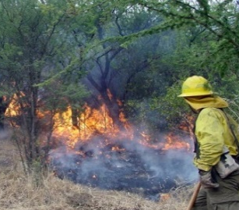
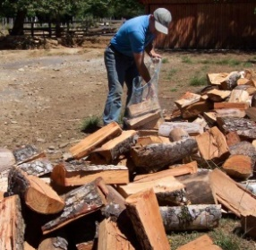
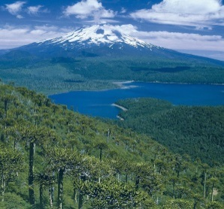
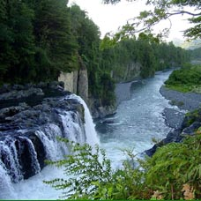
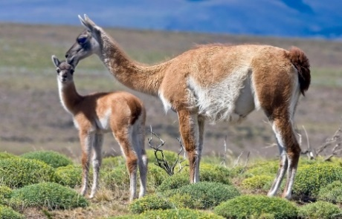
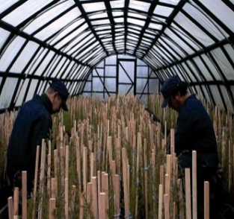
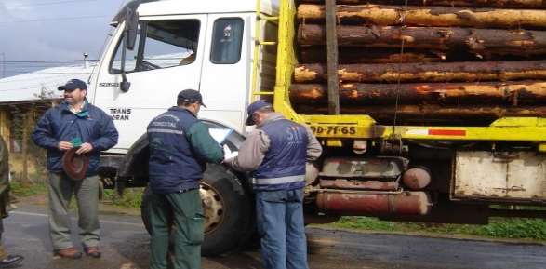
“Plan de Protección Básico Frente a Los Incendios Forestales”
Sección de Prevención Incendios Forestales
Unidad de Educación Ambiental y Difusión
Región de Valparaíso
2018

Slide 2
¿Cómo puede la comunidad prevenir los Incendios Forestales?
En áreas donde existe el riesgo de incendios forestales es fundamental que se realicen acciones previas para mitigar los daños en caso de ocurrir un incendio forestal.
Acciones como:
REALIZAR PLAN PREVENTIVO
Construcción de cortafuego.
Construcción de cortafuego.
No quemar basura ni residuos agrícolas y forestales.
No quemar basura ni residuos agrícolas y forestales.
Mantener libre de escombros límites de terrenos.
Mantener libre de escombros límites de terrenos.
Realizar poda y manejo de arbolado (Silvicultura Preventiva).
Realizar poda y manejo de arbolado (Silvicultura Preventiva).
Tener acopios de agua cercanos.
Tener acopios de agua cercanos.
Agregar elementos NO inflamables en su entorno (Rocas- caminos).
Agregar elementos NO inflamables en su entorno (Rocas- caminos).

Slide 3
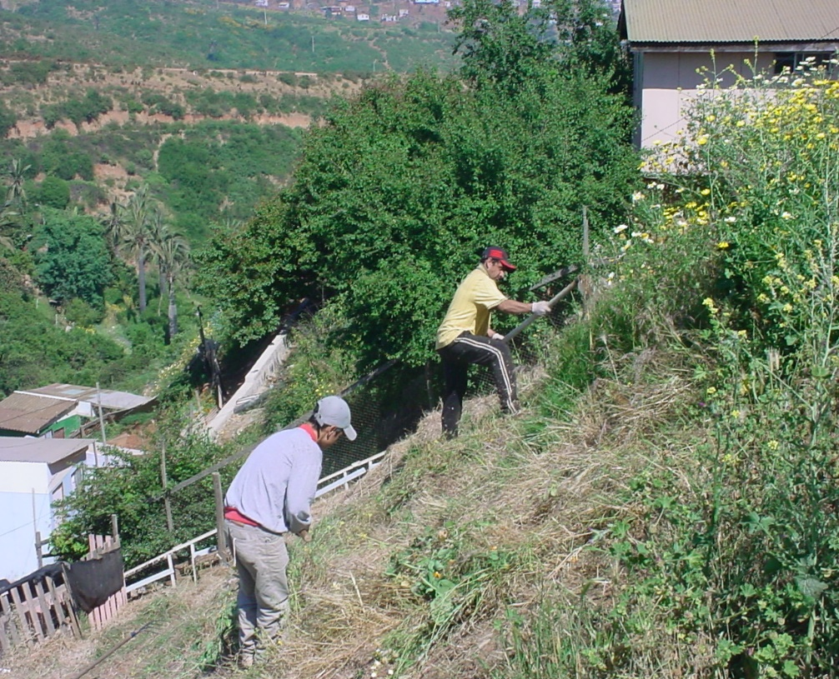
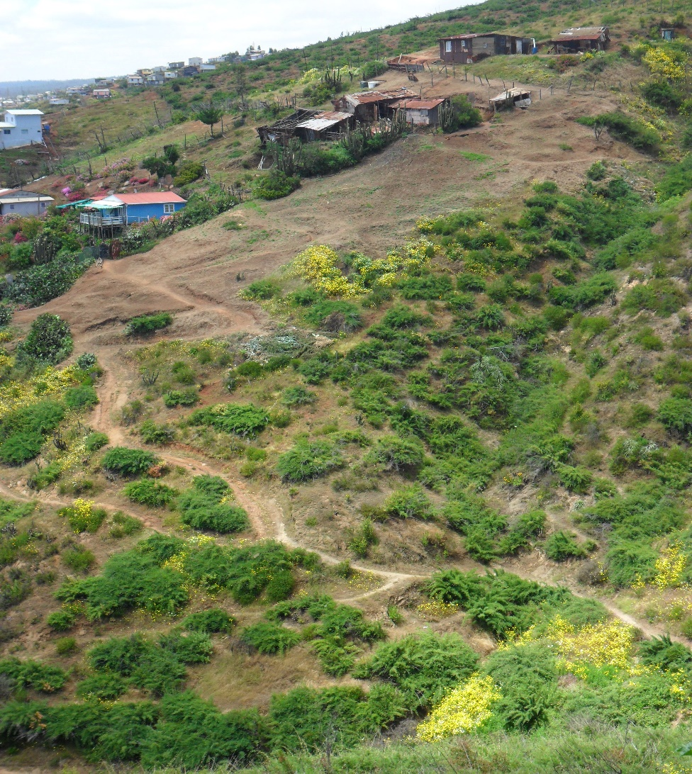
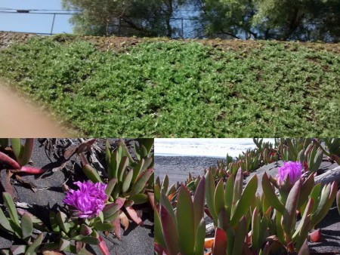
Cortafuegos

Slide 4
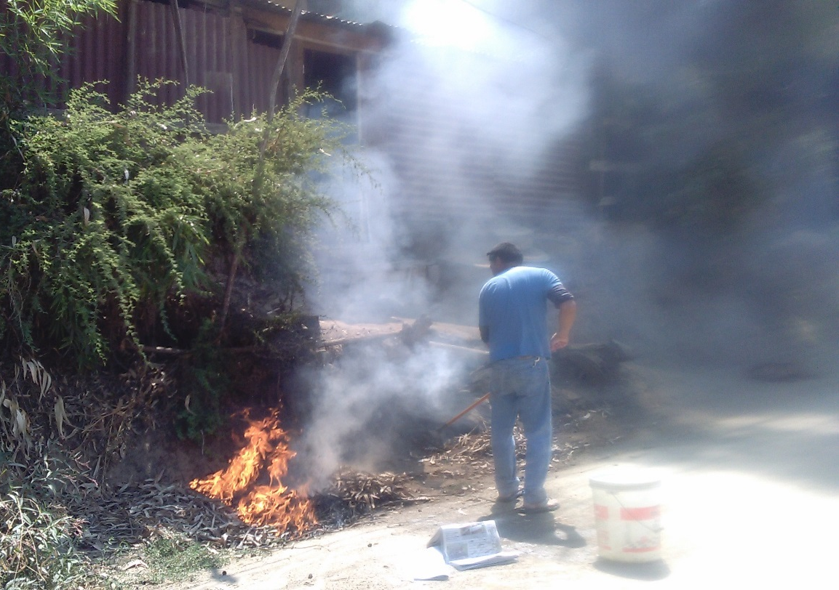
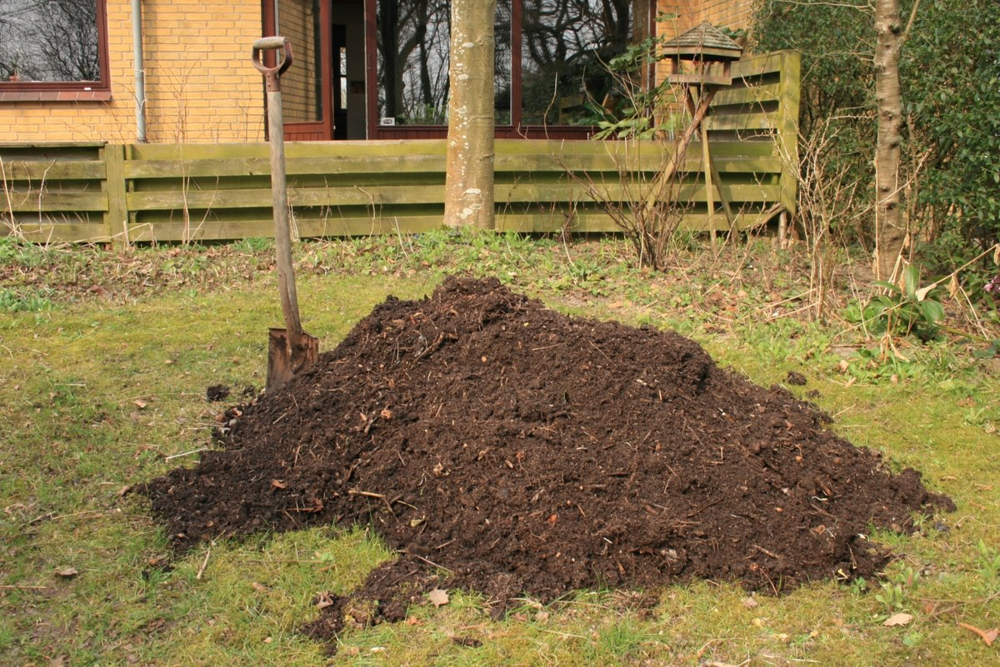
Quema de residuos

Slide 5
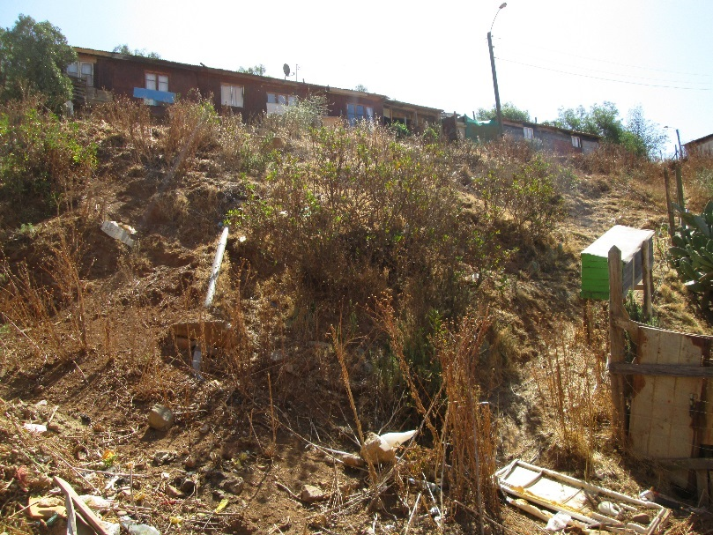
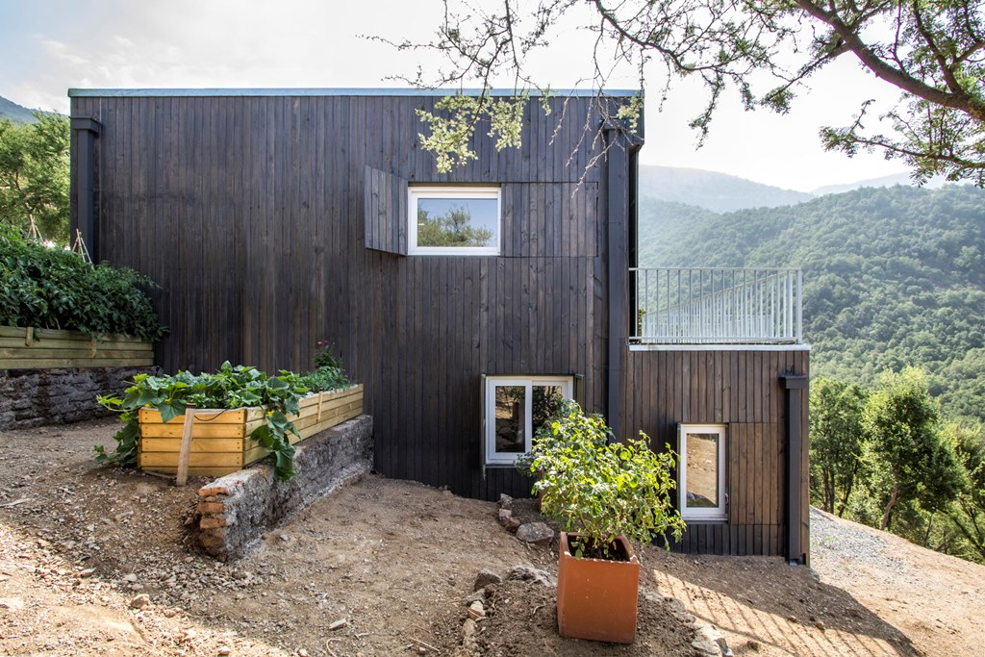
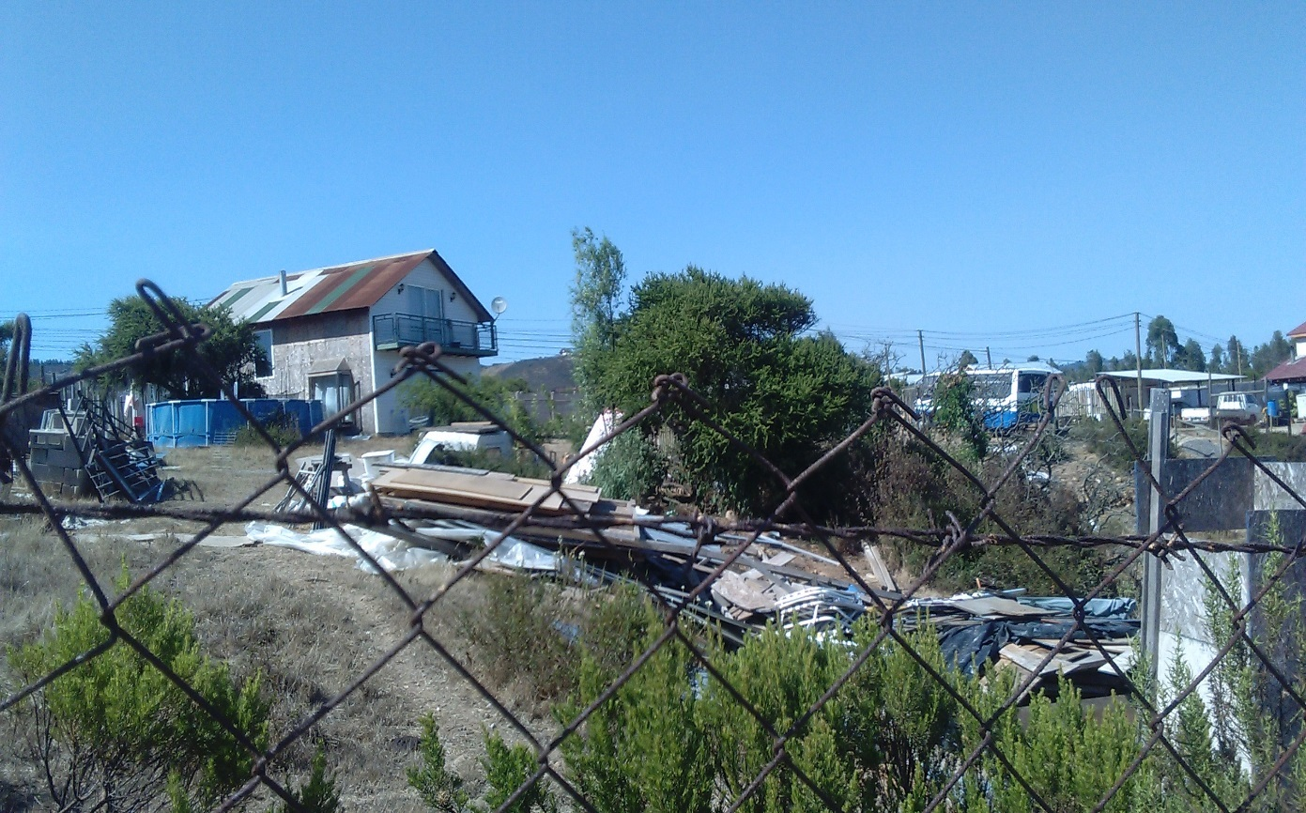
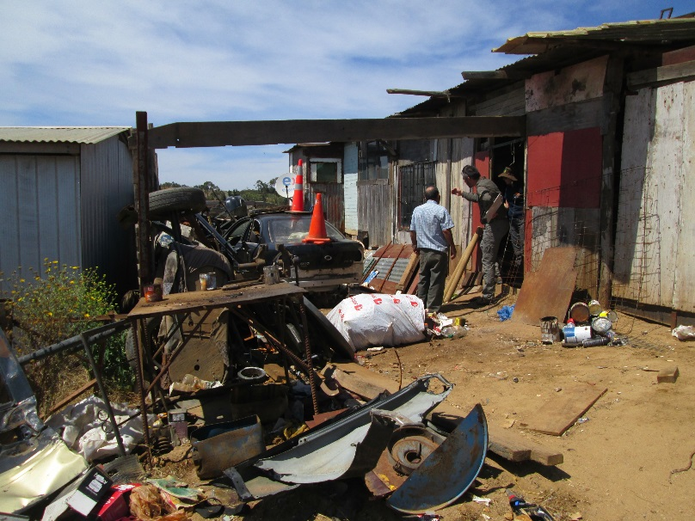
Limpieza de terrenos

Slide 6
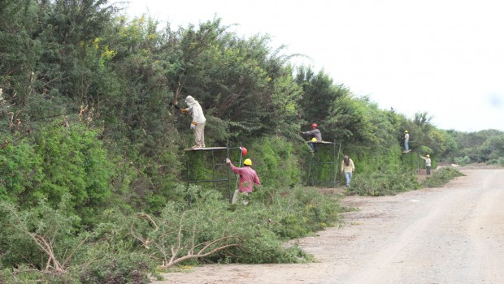
Silvicultura Preventiva - Manejo del Arbolado

Slide 7
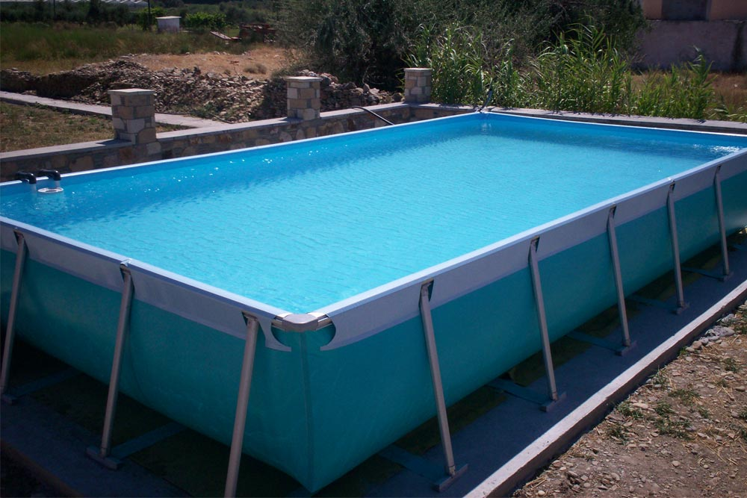
Acopios de Agua

Slide 8
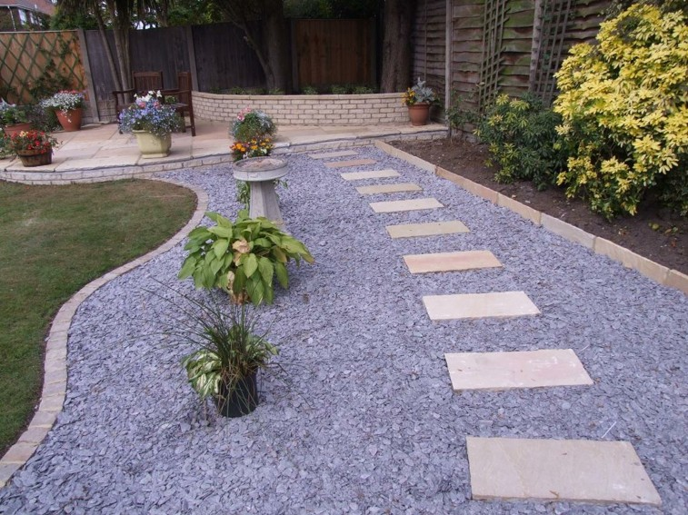
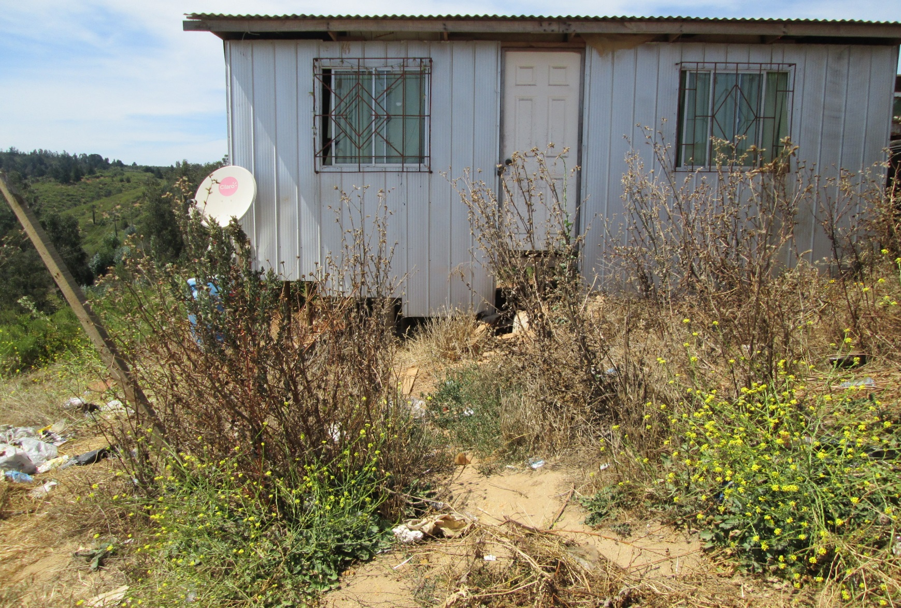
Elementos NO inflamables en entorno

Slide 9
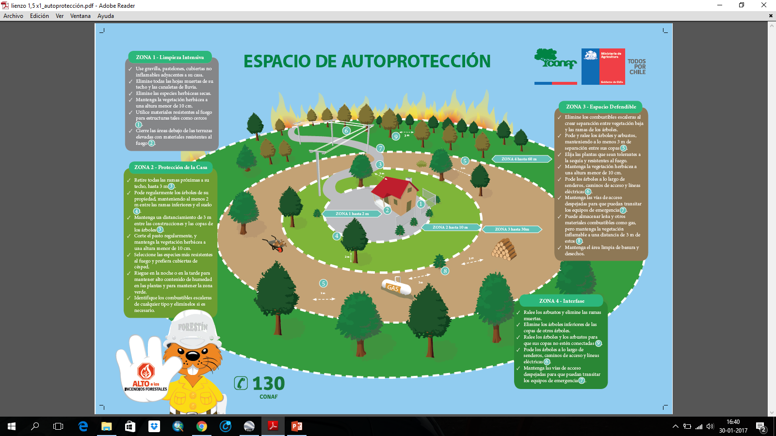

Slide 10
Propuesta Plan de Protección Básico en Prevención de Incendios Forestales
Modelo y sugerencias para formular un Plan de Protección:
1. LUGAR:
2. GENERALIDADES
Nº viviendas Población :
Nº grupos familiares aproximado:
Población aproximada:
Personas adultas iguales o mayores de 15 años:
Niños menores de 15 años aproximado:
Personas con discapacidad
3. CARACTERÍSTICAS DEL EMPLAZAMIENTO POBLADO: (ubicación geográfica, situación, como es el emplazamiento y algunas características geográficas).
4. ANÁLISIS FODA (Fortalezas, Oportunidades, Debilidades y Amenazas) APLICADO AL LUGAR O COMUNIDAD.
5. DETERMINAR LAS ÁREAS DE PELIGRO POR INCENDIOS FORESTALES (perímetros conflictivos, vegetación cercana a las viviendas, tipo de construcciones, ¿cuentan con fuentes de agua?, existencia de microbasurales, etc.

Slide 11
6. IDENTIFICAR LAS ACTIVIDADES DE RIESGO QUE PUEDEN ORIGINAR UN INCENDIO FORESTAL.
7. PROPUESTAS DE SOLUCIÓN PARA EVITAR LOS INCENDIOS FORESTALES Y SI ESTOS SE PRODUCEN MITIGAR EL IMPACTO QUE PUEDEN CAUSAR.
Listado de actividades y describirlas (lo que se va a realizar, en que lugar, de que manera y cuando)
8. INDICAR COSTOS DE ALGUNAS ACTIVIDADES.
9. INDICAR MANERA DE ALLEGAR RECURSOS Y POTENCIALES ALIANZAS ESTRATEGICAS CON OTRAS INSTANCIAS .
10. REALIZAR PLANO SENCILLO O CROQUIS DEL LUGAR E INDICAR LAS ÁREAS DE PELIGRO, LAS ÁREAS DE RIESGO Y LAS ACTIVIDADES QUE SE PROPONEN EJECUTAR.
11. PLAN DE REACCIÓN EN EMERGENCIA ¿QUÉ HACER?
. Establecer encargados de funciones secundarias.

Slide 12
SUGERENCIA DE ALGUNAS ACTIVIDADES PARA LA EJECUCIÓN DEL PLAN DE PROTECCIÓN CONTRA INCENDIOS FORESTALES
Construcción de cortafuegos (indicar los lugares donde se confeccionarán los cortafuegos, perímetro poblacional, grupo de viviendas aisladas, cantidad de metros lineales necesarios).
Establecer área de seguridad.
Limpieza de microbasurales y otros desechos.
Confección e instalación de contenedores para la basura.
Confección e instalación de letreros señalética de emergencia.
Camino y vías de acceso para Emergencias.
Letreros de Caminos y Direcciones de las Casas.
Diseño y confección de un folleto de difusión local.
Planificar y ejecutar actividades de difusión.

Slide 13
Área de Seguridad

Slide 14
Operativos de Limpieza

Slide 15
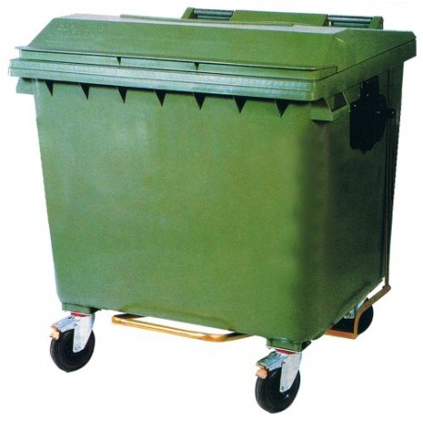
Contenedores de basura

Slide 16
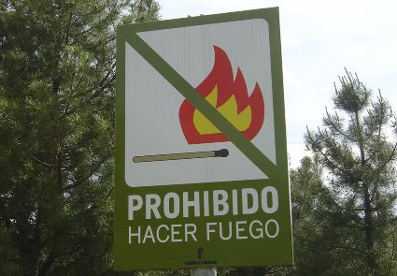
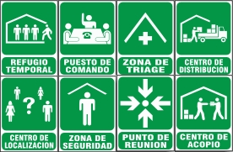
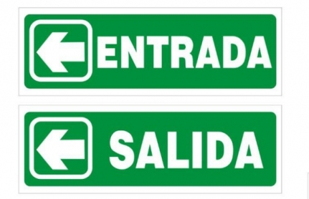
Señalética de Emergencia

Slide 17
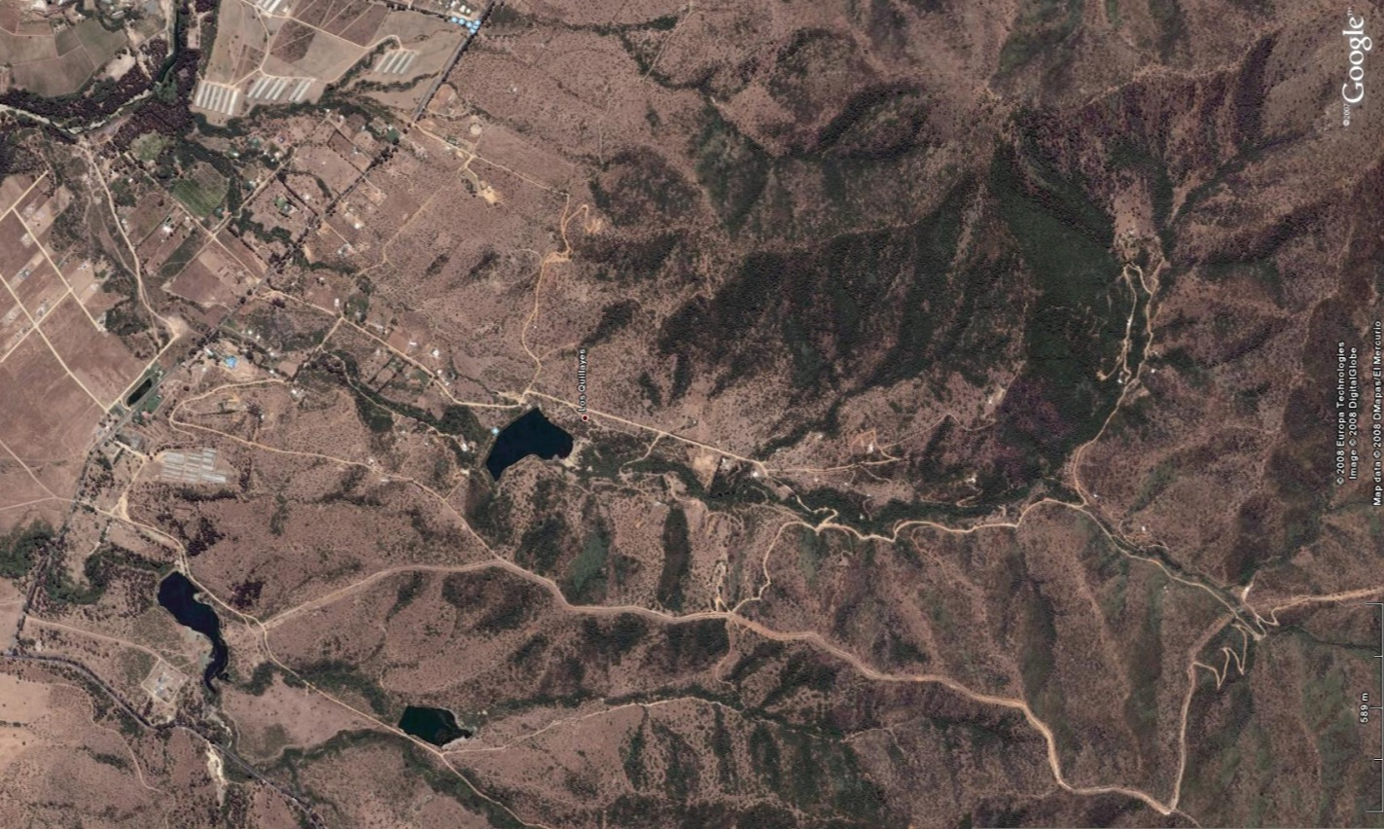
Accesos y caminos

Slide 18
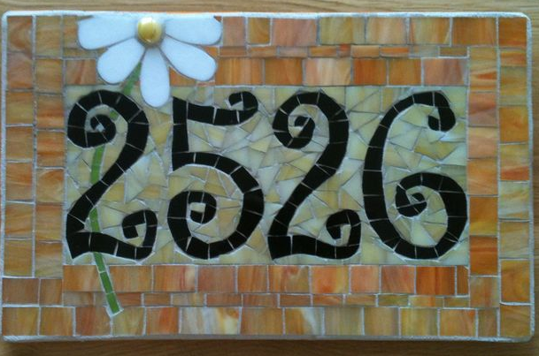
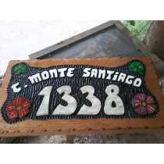
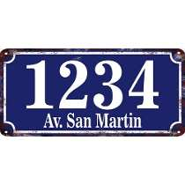
Letreros de calles y direcciones

Slide 19
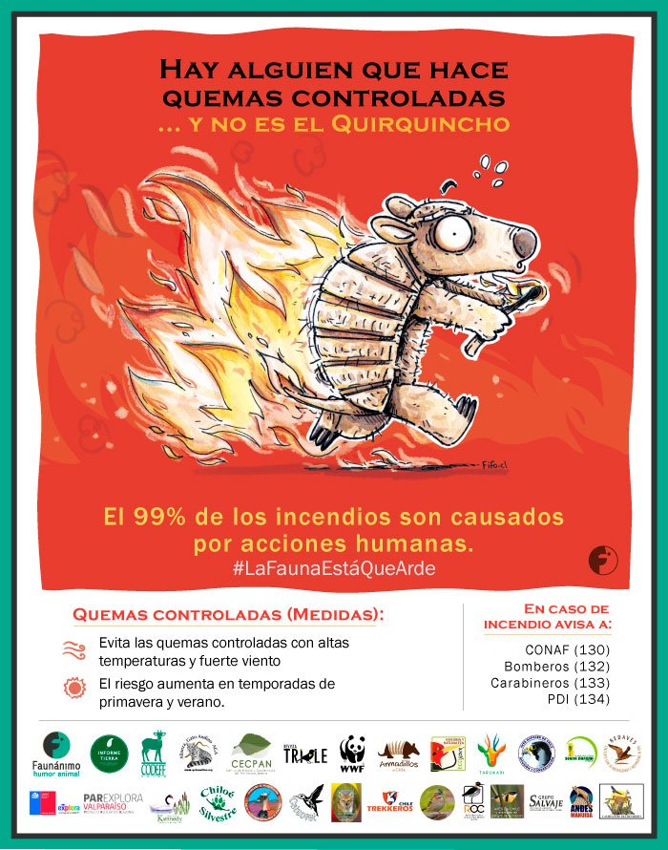

Slide 20
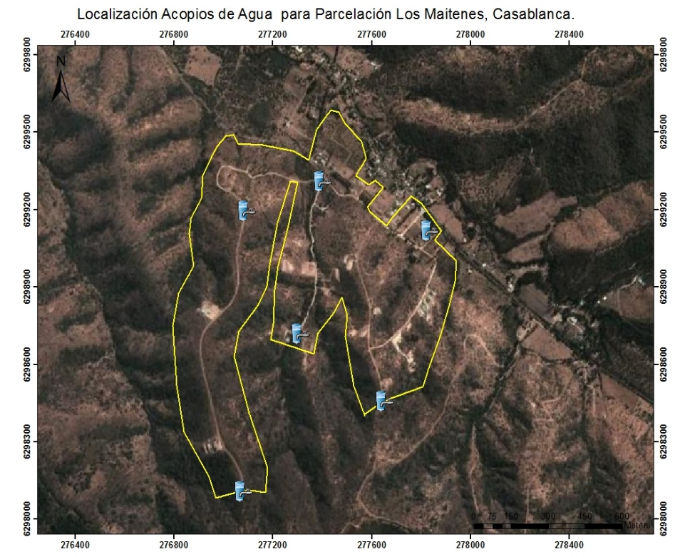
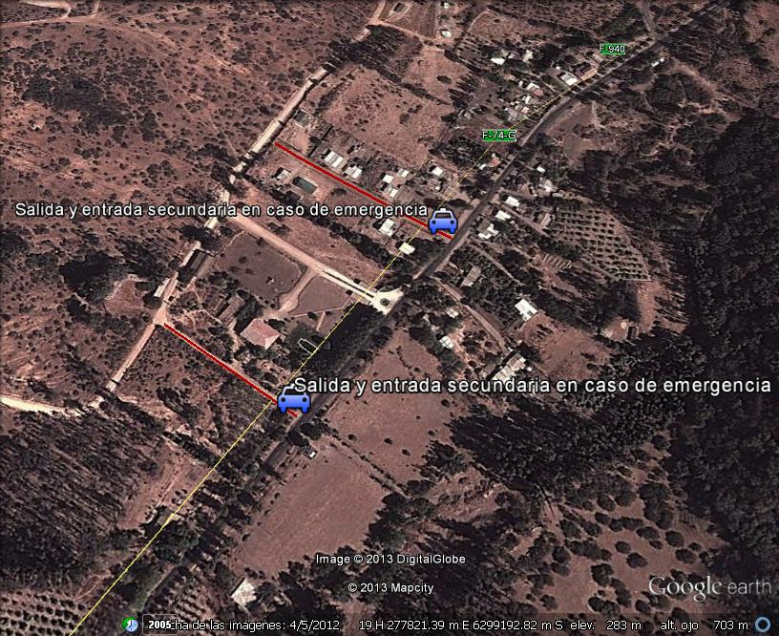
Ejemplos de Mapeo

Slide 21
Si la emergencia ocurre, ¿Qué hacer?
Preparación Durante una Emergencia
Evacuación temprana Tener a la mano todo lo necesario.
Cuándo Salir Lo antes posible, si las autoridades le avisan que evacúe, no lo dude.
Dónde Ir Lugar con bajo riesgo como una zona de evacuación.
Cómo llegar ahí Opción de varias rutas de evacuación.
Qué Llevar Kit de Emergencia.

Slide 22
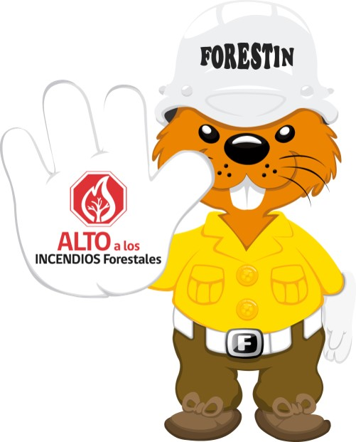
Muchas Gracias

